Slide 1
Ziņojums par Ādažu novada bērnu un jauniešu nometnēm 2024.gada vasaras skolēnu brīvlaikā
Sagatavoja interešu izglītības koordinatore
Alise Timermane - Legzdiņa

Slide 2
Ādažu novada līdzfinansētās nometnes 2024. gada vasarā
Nometnes tips | Nometņu skaits | Nometnes dalībnieku skaits | Vecums (gadi) | Pašvaldības līdzfinansējums
Vasaras diennakts | 8 | 147 | 8-17 | 16 840 euro
Vasaras dienas | 18 | 256 100 | 13 nometnes 7-9 5 nometnes 10-12 | 16 451 euro
Kopā: | 26 | 503 |  | 33 291 euro
Bērnam no ģimenēm, kurām noteikts maznodrošinātas vai trūcīgas mājsaimniecības statuss Pašvaldības līdzfinansējums dienas nometnē tika nodrošināts 100 % apmērā. Šovasar dienas nometnei finansējumu saņēma 6 bērni, kuri varēja piedalīties bez maksas par kopējo summu 480 euro.

Slide 3
Dalība projektā “Atbalsts Ukrainas un Latvijas bērnu un jauniešu nometnēm”
Nometnes tips | Nometņu skaits | Nometnes dalībnieku skaits | Vecums (gadi) | Valsts 100 % finansējums
Dienas | 1 | 14 (7 Ukrainas un 7 Latvijas bērni) | 7-12 | 3220 euro
Kopā: |  |  |  | 3220 euro
Nometni īstenoja biedrība “Inovatīvās izglītības attīstības biedrība”
Nometnes programmā īpaši akcentējot valsts valodas apguvi, socializēšanās un integrācijas prasmes

Slide 4
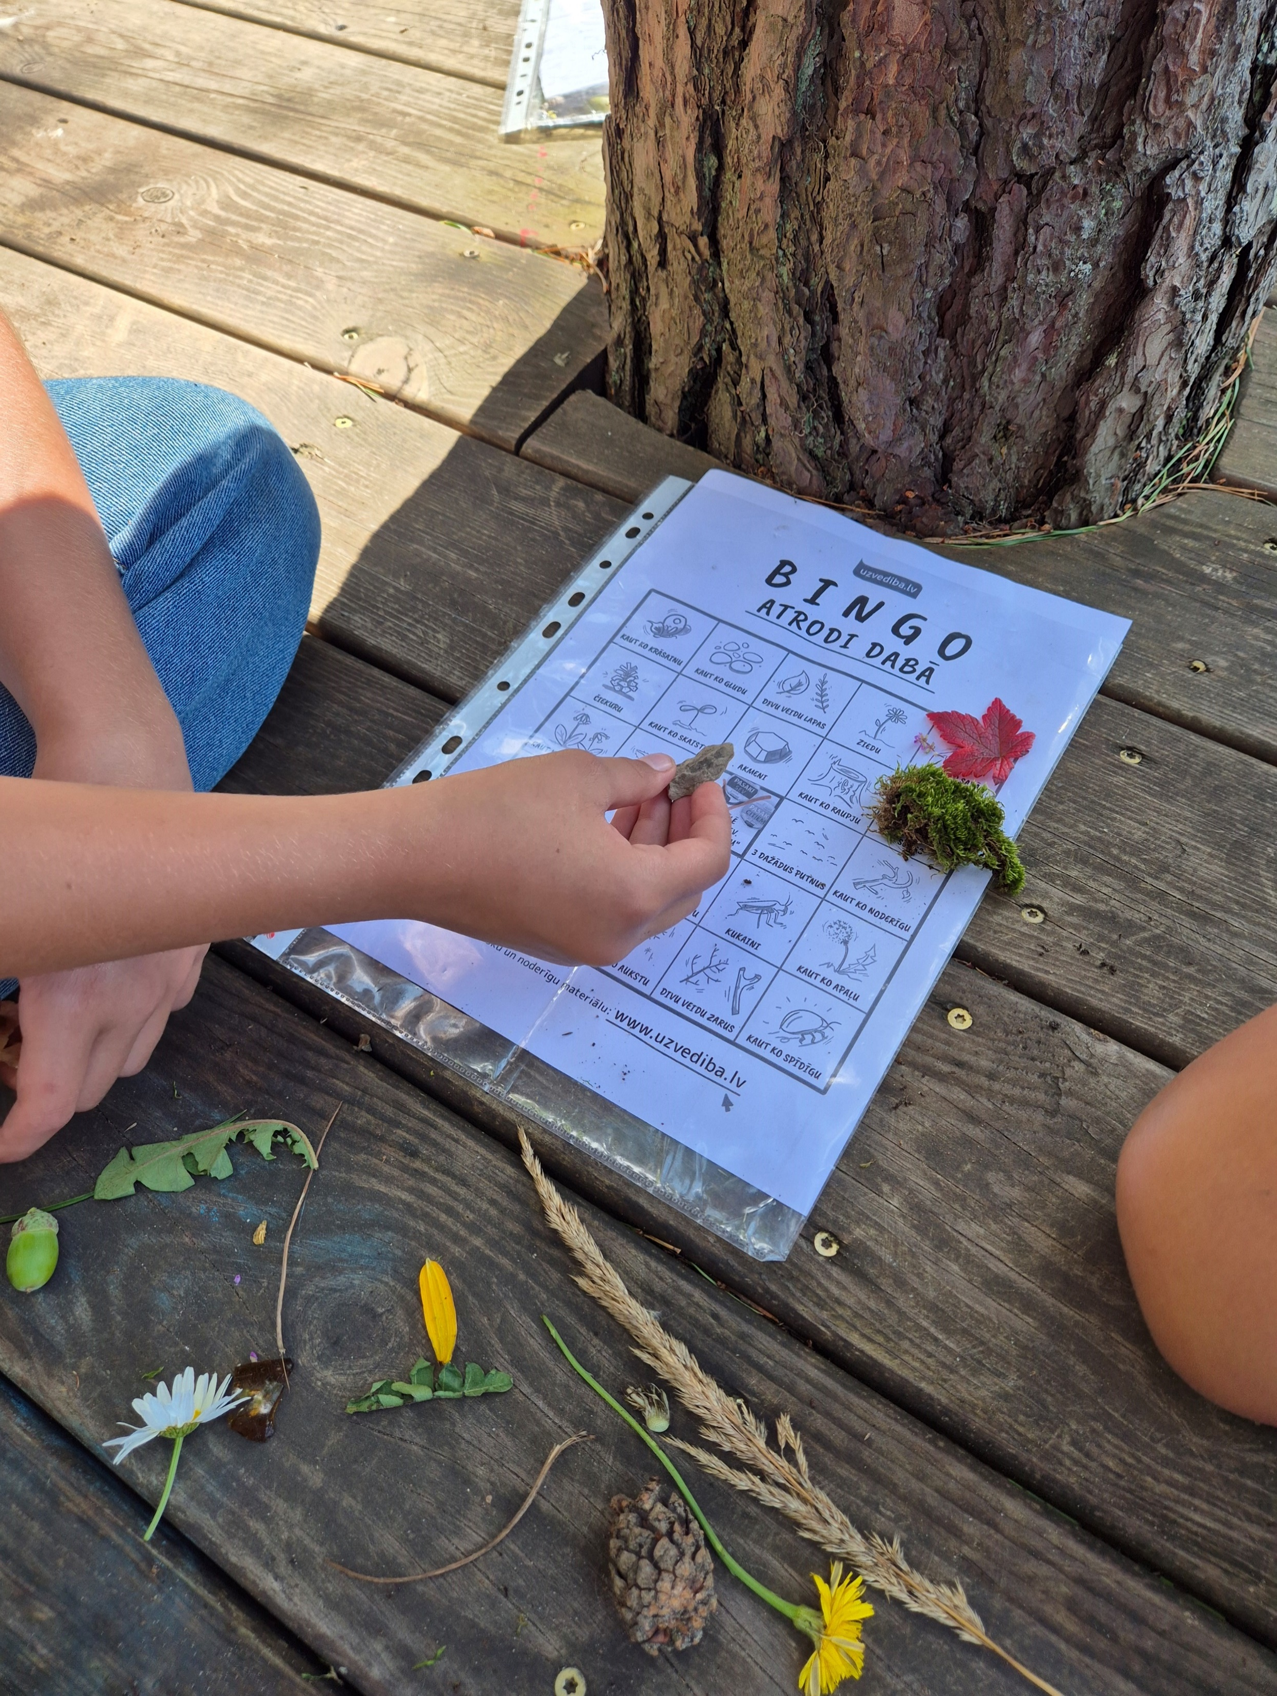
Ukrainas – Latvijas nometne
12.08.-19.08.2024.

Slide 5
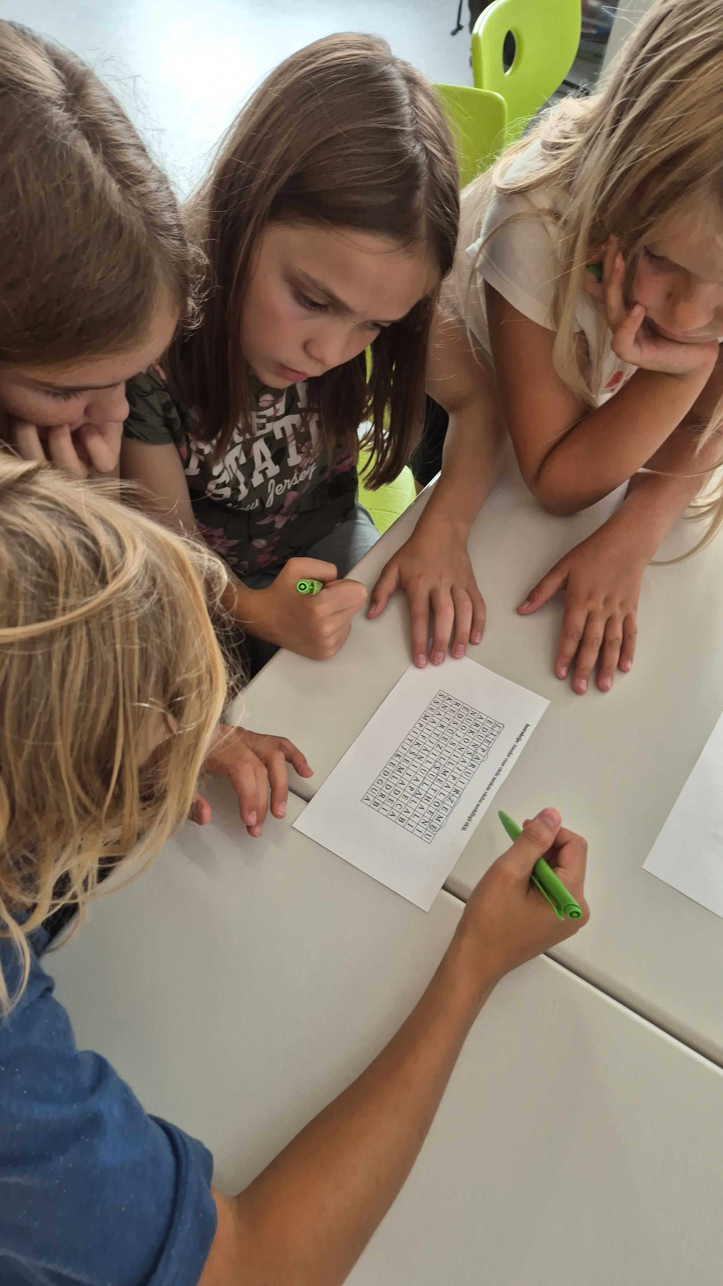
Skolēnu rudens un ziemas mācību brīvlaiks
2024./2025. m.g. nometņu norisei rudens un ziemas skolēnu brīvlaikos paredzēts līdzfinansējums 6069 euro
Konkurss tiks izsludināts septembrī atbilstoši Nr. 6 nolikuma «Ādažu novada bērnu un jauniešu nometņu projektu konkursa nolikums»
.

Slide 6
Nometņu dalībnieku pieteikšanās un administrēšanas apgrūtinājums: 1)Pieteikšanās notiek caur google platformu, kurai ir bezmaksas pieteikuma forma, bet tā nespēj piedāvāt opciju, ka divreiz ar vienu personas kodu nevar reģistrēties. Līdz ar to viens bērns tiek pieteikts vairākās nometnēs un jāveic kontrole katras nometnes datiem, jāsazinās ar vecākiem un jāprecizē, kurā nometnē bērns tiks sūtīts. Tas paņem daudz laika. 2)Vecāki uzreiz nezina vai bērns ir ticis vai nav ticis nometnē, jo anketas nosūtīšana to neuzrāda. 3)Notiek gadījumi, kad iesniegtā anketa nav reģistrēta vai arī neļauj reģistrēt caur telefonu.

Slide 7
Baseline.lv projekta aptuvenais piedāvājums uz 150-200 h darba būtu 7500 - 10 000 EUR + PVN
Ierosinājums
DIGITALIZĒT nometņu un vasaras nodarbinātībās sistēmu
Nometņu pārvaldības sistēmas sastāvdaļas:
- Nometnes pieteikuma formas, kas pieejamas bez reģistrācijas (unikālas uz katru nometni, ar personas datu validāciju)
- Datubāze, kurā tiek uzglabāta informācija par nometnēm un dalībnieku pieteikumi.
- Administrācijas panelis (ar paroli aizsargāta droša vietne, kur izveidot jaunas nometnes, publicēt to pieteikumu formas un pārvaldīt ievadītos datus).
- Epastu izsūtīšanas funkcionalitāte (ar loģiku - parasts epasts vai epasts tiem, kas gaida rindā)
- Datu exportēšanas funkcionalitāte uz MS Excel.
-ka dalībnieku var pieteikt tikai vienu reizi, kā arī nosūtīta tiktu tūlītēja atbilde par dalībnieka statusu.
- Un citas datu izgūšanas funkcijas

Slide 8
Ieguvumi –
1)vecāku apmierinātība ar pakalpojumu;
2)lielāka caurskatāmība;
3)ērta datu apkopošana un izgūšana;
4) izslēdz vairākkārtēju viena bērnu pieteikšanu rindā
5) tūlītēja informācijas ieguve par statusu rindā;
6) samazināts administratīvais slogs.

Slide 9
Paldies!

